Slide 1

中間発表
2班
相原 陽太 加藤 暖大
駒田 准也 鈴木 咲来

Slide 2
1.要求仕様

Slide 3

システムの概要
・ユーザーがLINEで送信するメッセージに応じて室内の照明やスピーカーなどの機器を自動で操作するシステム
・あらかじめ設定されたキーワードを含むメッセージをLINEで送ることによって簡単に部屋の雰囲気を変える事が可能

Slide 4



誕生日！
わかった！
「誕生日」を実行するね！

Slide 5
要求仕様
・ユーザーは、設定されたメッセージをLINE上で入力するとそのイベントを実行できること
・ユーザーは、イベントを実行する時間を設定できること

Slide 6
想定する利用者
・全ての人が対象
・サプライズが好きな人
・楽しいことをしたい人
・切り替えないとだらだらしてしまう人

Slide 7
2.設計

Slide 9


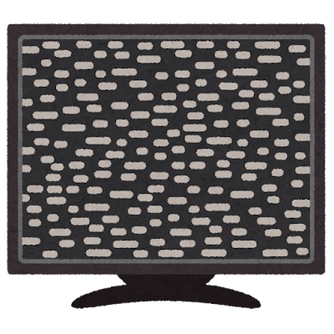

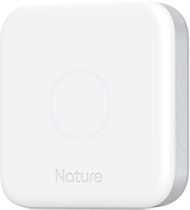
システム処理の流れ
LINEでキーワードを入力
Chatbotがキーワードを取得
家電をつけるまたは消す

Slide 10



必要なモジュール
LINEメッセージを受け取るプログラム
キーワードデータ管理用プログラム
Spotify用のプログラム
Remo3からの家電操作用プログラム

Slide 11
3.プロジェクト計画

Slide 12
開発体制
リーダー：加藤
開発文書責任者：駒田
プログラム責任者：相原
資料責任者：鈴木
・要求書, 設計書, プロジェクト計画書の管理
・各モジュールの管理
・全体のスケジュール管理
・中間発表, 成果発表資料の管理

Slide 13

開発スケジュール
タスク | 担当 | 4/23 4限 | 4/30 | 5/7 | 5/14 3限 | 5/14 4限
要求仕様・ 設計のみなおし | 全員
LINEメッセージを受け取るプログラム | 鈴木 相原
キーワードデータ管理用プラグラム | 鈴木 相原
Spotify用のプログラム | 加藤 駒田
Remo3からの家電操作用プログラム | 加藤 駒田

Slide 14

開発スケジュール
タスク | 担当 | 4/23 4限 | 4/30 | 5/7 | 5/14 3限 | 5/14 4限
LINEメッセージを受け取るプログラム | 鈴木 相原
キーワードデータ管理用プラグラム | 鈴木 相原
Spotify用のプログラム | 加藤 駒田
Remo3からの家電操作用プログラム | 加藤 駒田
システムテスト | 全員
制作発表資料作成 | 全員

